Slide 1
3-digit Computer
2017. 3. 15
순천향대학교 컴퓨터공학과
하상호

Slide 2
3 digit 컴퓨터
메모리
  주소: 0 ~999
  한 주소에 3자리까지 저장 가정
레지스터
  R0, R1, …, R9 (10개)
    R0: 명령어 레지스터
    R1: 명령어 계수기 레지스터로 사용
  레지스터에 3자리 숫자까지 사용 가능
  모든 레지스터는 000으로 초기화 가정

Slide 3
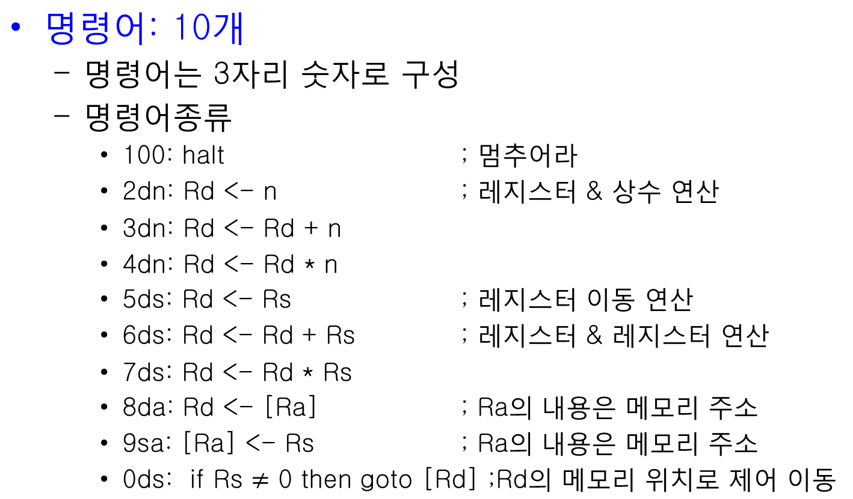
3 digit 컴퓨터

Slide 4
3 digit 컴퓨터
프로그램
  일련의 연속된 명령어들로 구성
  파일로부터 명령어들을 읽어 들여서 메모리에 저장
  프로그램은 메모리의 0번지 명령어부터 실행
  명시되지 않은 부분의 메모리는 000으로 초기화
  모든 연산 결과는 모듈러 1000으로 계산

Slide 5
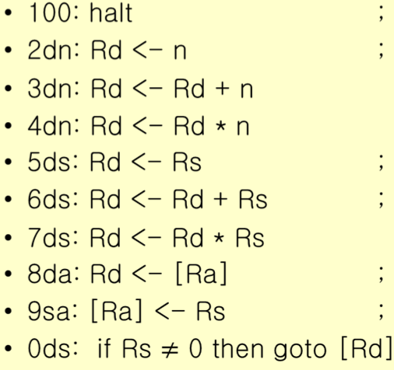
3 digit 컴퓨터
다음 프로그램 의미는?
0 | 299
1 | 492
2 | 495
3 | 399
4 | 492
5 | 495
6 | 399
7 | 283
8 | 279
9 | 689
10 | 078
11 | 100
12 | 000
 | …

Slide 6
보고서#2: 3 digit 컴퓨터의 해석기 설계
3 digit 컴퓨터 해석기의 요소
  M[1000] ; 메모리
  R[10] ; 레지스터
  input() ; 입력기
    프로그램을 파일로부터 읽어 들여서 메모리에 저장
  Interpreter() ; 해석기
    다음과 같은 실행-주기로 메모리 0번지부터 명령어를 가져와서 실행
      Fetch() ; 메모리로부터 한 개 명령어를 가져와서 R0에 저장
      Decode() ; 명령어를 해석하고(명령어와 피연산자들을 식별)
      Execute() ; 해당 함수를 호출하여 명령어를 해석
  print() ; 결과 출력
    실행된 명령어의 개수
    레지스터 파일, 메모리 파일 출력

Slide 7
main()
// M, R 선언
int main()
{
int counter; // 실행된 명령어의 개수 추적
init(); // M, R을 초기화
input(); // 프로그램을 메모리에 저장하고,
counter = interpreter(); // 프로그램을 실행하라
print(counter, M, R); // 결과를 출력하라
return 0;
}

Slide 8
Interpreter()
interpreter()
R1 <- 0; // 첫번째 명령어를 가져오고,
// R1은 프로그램 계수기
do // 명령어를 실행한다.
fetch(); // 메모리로부터 명령어를 가져와서
decode(); // 명령어를 해석하고:
// (opcode, opnd1, opnd2)
execute(); // 명령어를 실행시킨다:
// call opcode(opnd1, opnd2)
while (halt가 실행될 때까지 반복);
End interpreter

Slide 9
테스트 (1)
예제 프로그램을 실행시키고 그 결과를 출력하라.
  출력: 실행된 명령어 개수
0 | 299
1 | 492
2 | 495
3 | 399
4 | 492
5 | 495
6 | 399
7 | 283
8 | 279
9 | 689
10 | 078
11 | 100
12 | 000
 | …

Slide 10
테스트 (2)
다음 프로그램을 작성하고 실행시켜라.
  1부터 100까지 홀수만을 더하는 프로그램을 3-digit 컴퓨터의 명령어를 이용하여 작성하라.
  3-digit 컴퓨터 해석기를 이용하여 작성된 프로그램을 파일로부터 읽어들여서 실행시켜라. 프로그램 실행 결과 값을 메모리 500 번지에 저장하라.
    출력: 실행된 명령어 개수, 프로그램 실행 결과 값, 메모리, 레지스터
    그 결과를 설명하라.

Slide 11
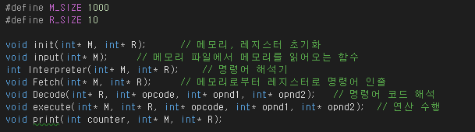
3digit 해석기 - 소스분석

Slide 12
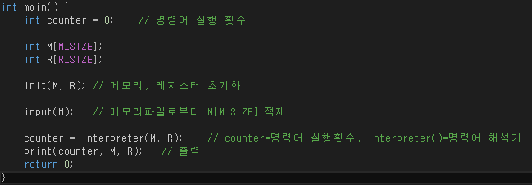
3digit 해석기 - 소스분석

Slide 13
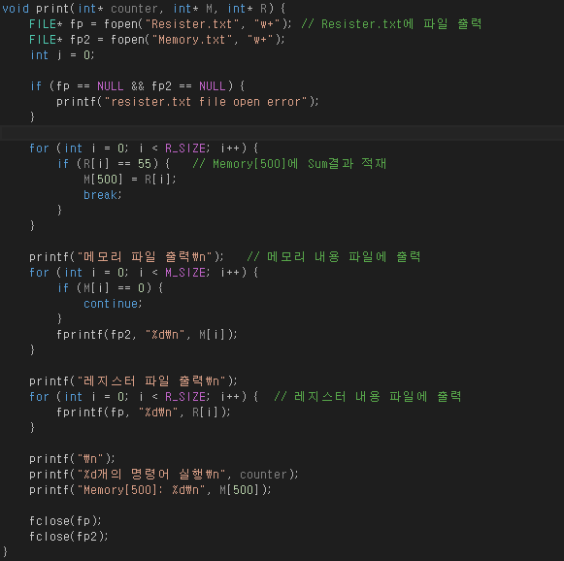
3digit 해석기 - 소스분석

Slide 14
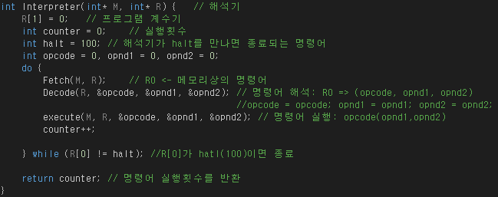
3digit 해석기 - 소스분석

Slide 15
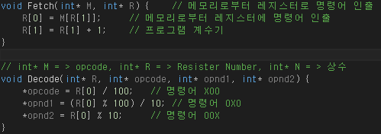
3digit 해석기 - 소스분석

Slide 16
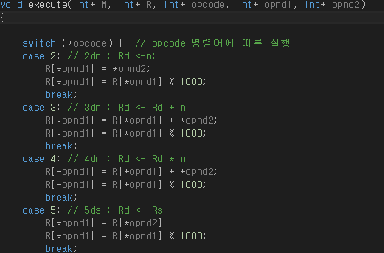
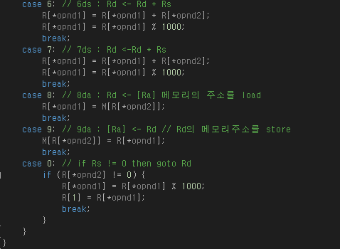

Slide 18
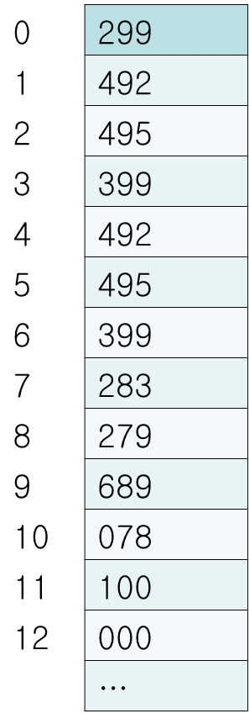
테스트(1)
예제 프로그램을 실행시키고 그 결과를 출력하라.
  출력: 실행된 명령어 개수

Slide 19
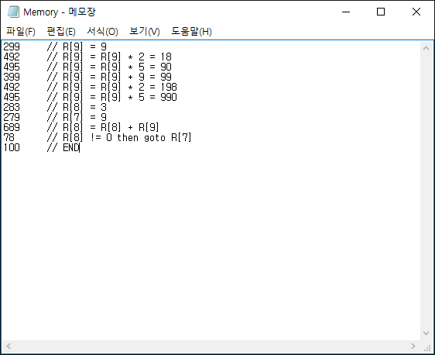
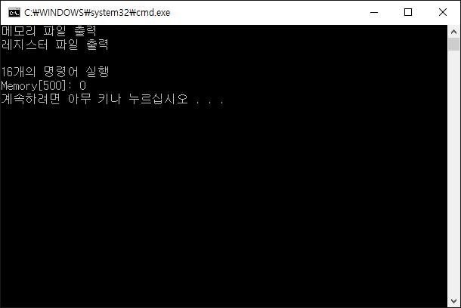
테스트(1) – 실행결과

Slide 20
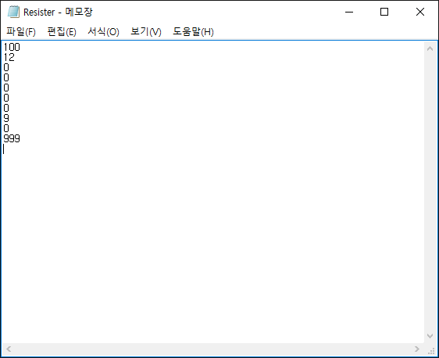
테스트(1) – 실행결과

Slide 21
테스트(2)
다음 프로그램을 작성하고 실행시켜라.
  1부터 10까지 더하는 프로그램을 3-digit 컴퓨터의 명령어를 이용하여 작성하라.
  3-digit 컴퓨터 해석기를 이용하여 작성된 프로그램을 파일로부터 읽어들여서 실행시켜라. 프로그램 실행 결과는 메모리 500 번지에 저장된다.
    출력: 실행된 명령어 개수, 메모리 내용

Slide 22
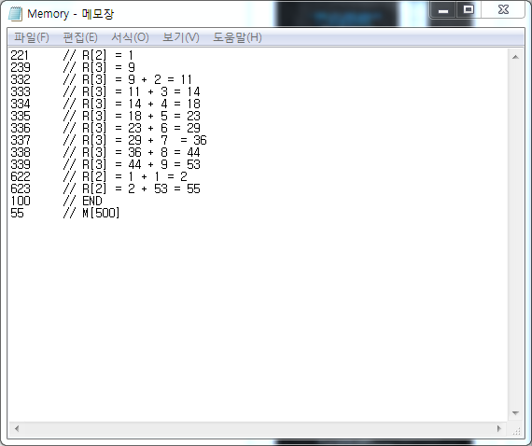
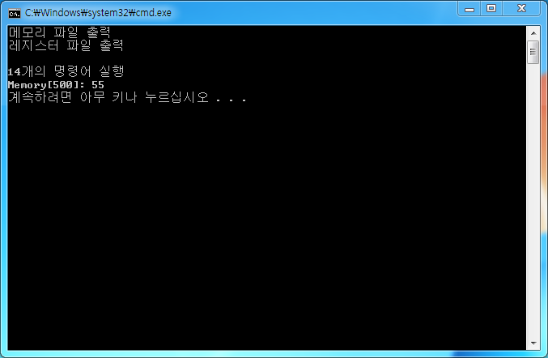
테스트(2) – 실행결과

